Slide 1
Stone Data Challenge 2022
Proposta de solução de case para melhoria de curva de acionamento de clientes inadimplentes

Slide 2
Etapas do trabalho
Etapa 1
Etapa 2
Etapa 3
Etapa 4
Etapa 5
Etapa 6
AED e busca de valores nulos
Preparação para análise de engajamento das campanhas
Análise de engajamento das campanhas
Preparação para análise de eficiência das campanhas em relação aos pagamentos
Cruzamento dos dados das campanhas com a tabela portfolio_clientes para possibilitar análise estratificada
Criação da tabela final, exploração e elaboração das visualizações

Slide 3
Abordagem de solução
Chegar à curva ideal a partir da resposta às duas questões importantes apresentadas
Engajamento com a comunicação
Efetividade na recuperação dos contratos
Necessário estabelecer relação entre os comunicados enviados nas réguas de relacionamento e os pagamentos realizados pelo clientes inadimplentes
Necessário analisar o índice de recebimento, abertura e resposta às comunicações enviadas

Slide 4
Engajamento com a comunicação

Slide 5
Processo
Exploração da tabela portfolio_comunicados
Uso da cláusula CASE para diferenciar as ações de cada régua (dsp e dspp) – que na tabela vêm com o mesmo nome
Geração de CSV

Slide 6
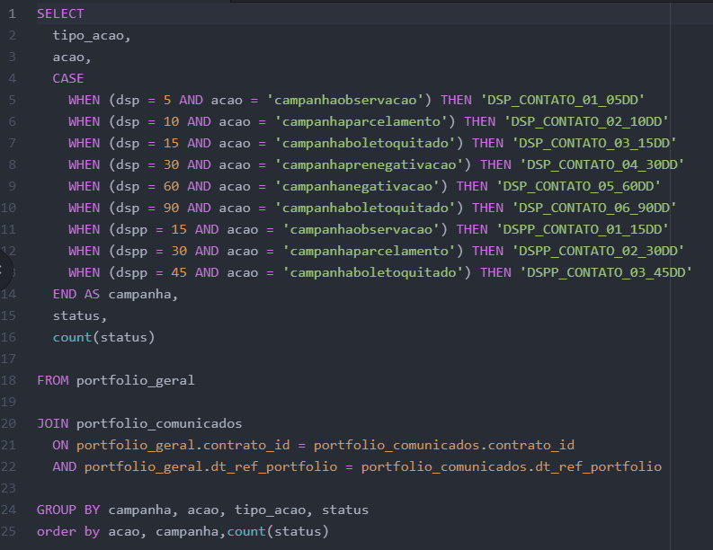
Script para análise de engajamento por campanha. Arquivo: 01_engajamento_por_campanha.sql

Slide 7
Exploração e insights
Comparação entre taxa de recebimento, leitura e resposta de cada campanha
Conclusão de que todas as campanhas e canais de cada régua apresentam números de engajamento muito próximos (gráficos no slide seguinte)
Eliminação da hipótese de que certos canais ou momentos da régua apresentem maior propensão a engajar
Um engajamento semelhante entre canais e campanhas limita a utilização dessas taxas como critérios para melhoria. É preciso partir para o cruzamento com os pagamentos

Slide 8
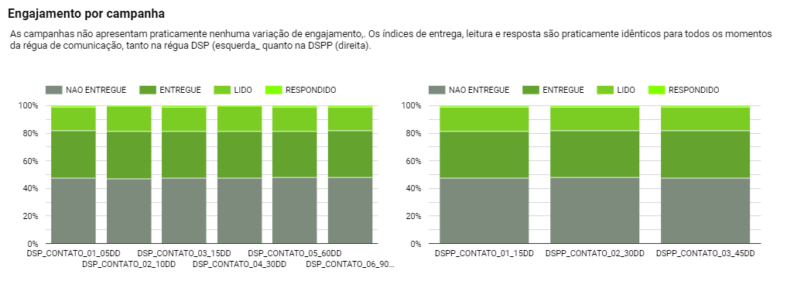

Slide 9
Efetividade na recuperação dos contratos

Slide 10
Processo
Preparação para análise do momento do pagamento combinado à régua, a partir do conceito de ‘ciclos de inadimplência’, que é o número de vezes em que um cliente ultrapassa os 5 dias sem pagamento (ou 15 dias do principal), entrando assim na régua
Lógica: quanto mais próximo do começo da régua o pagamento ocorrer, melhor para o negócio e indício de que os comunicados são eficientes.
Criação das tabelas ciclos_comunicados e ciclos_clientes
Elaboração do script que monta a análise final

Slide 11
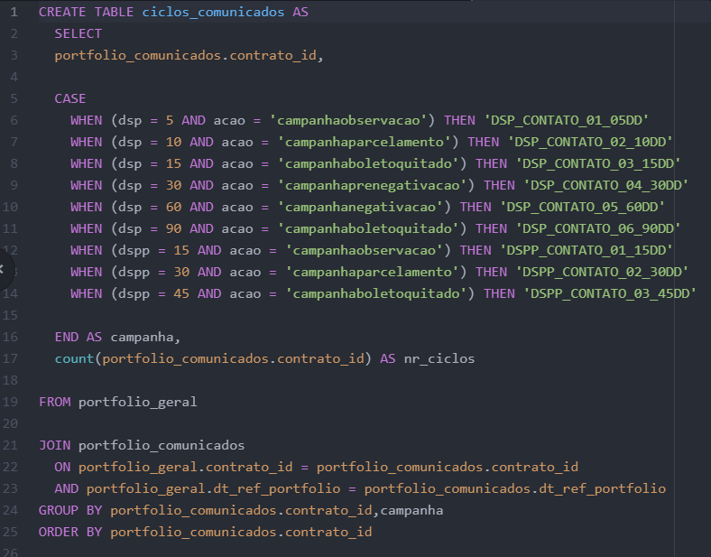
Script para criação da tabela ciclos_comunicados. Arquivo: 02_create_table_ciclos_comunicados.sql

Slide 12
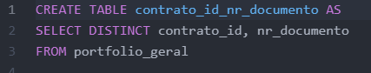
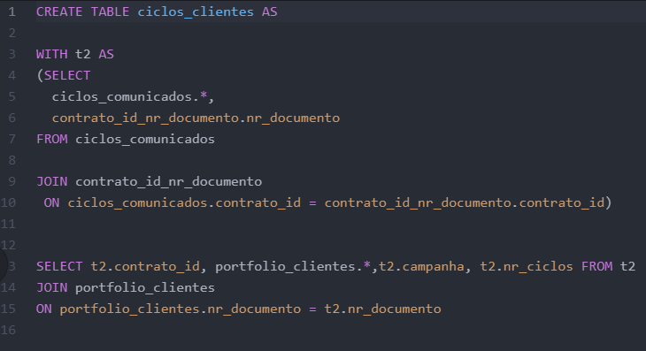
Script para criação da tabela ciclos_clientes.
Arquivos: 03_create_table_contrato_id_nr_documento.sql e 04_create table_ciclos_clientes.sql

Slide 13
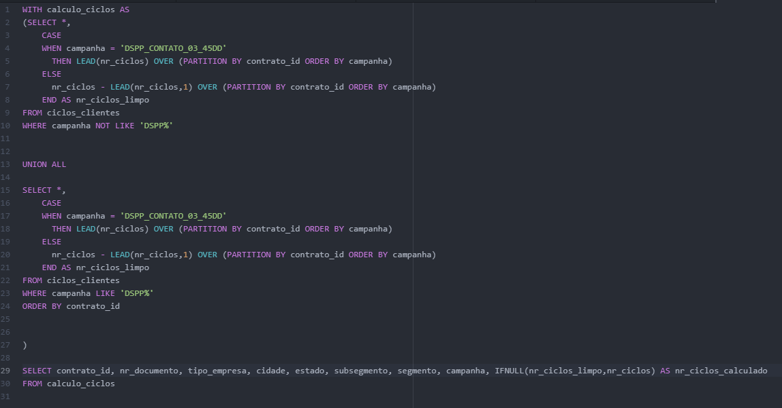
Script para análise final. Arquivo: 05_calculo_ciclos_clientes.sql

Slide 14
Exploração e insights
Curva DSP apresenta uma relação praticamente de Pareto: cerca de 75% dos ciclos apresentam pagamento após receber um (62,6%) ou dois (13%) dos seis comunicados.
Régua DSSP tem performance bem inferior: mais de 40% dos clientes não retomam o pagamento do Principal mesmo após 45 dias e com os três comunicados esgotados – sendo que o segundo comunicado, aos 30 dias, já mostra uma eficiência muito baixa em retomar os pagamentos.
Ver gráfico no slide a seguir

Slide 15
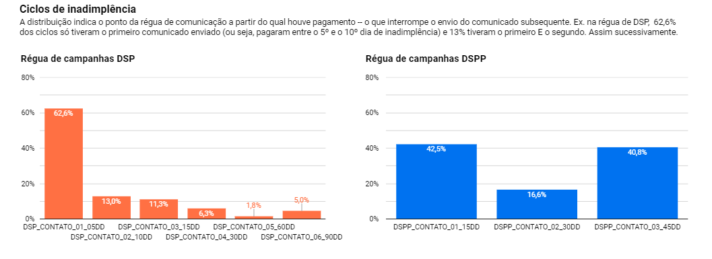

Slide 16
Exploração e insights
Os segmentos “Posto” e “Supermercado/Farmácia são os que apresentam mais lentidão para pagamentos, com as maiores proporções de clientes atingindo mais de 90 dias de inadimplência
Serviços recorrentes está no outro extremo, com menor proporção ao final da régua
O Acre é o estado onde os inadimplentes realizam pagamentos mais rapidamente. MS e MA são os mais lentos
Os diferentes tipos de empresa apresentam equilíbrio em relação aos momentos de pagamento
Ver gráficos no próximo slide

Slide 17
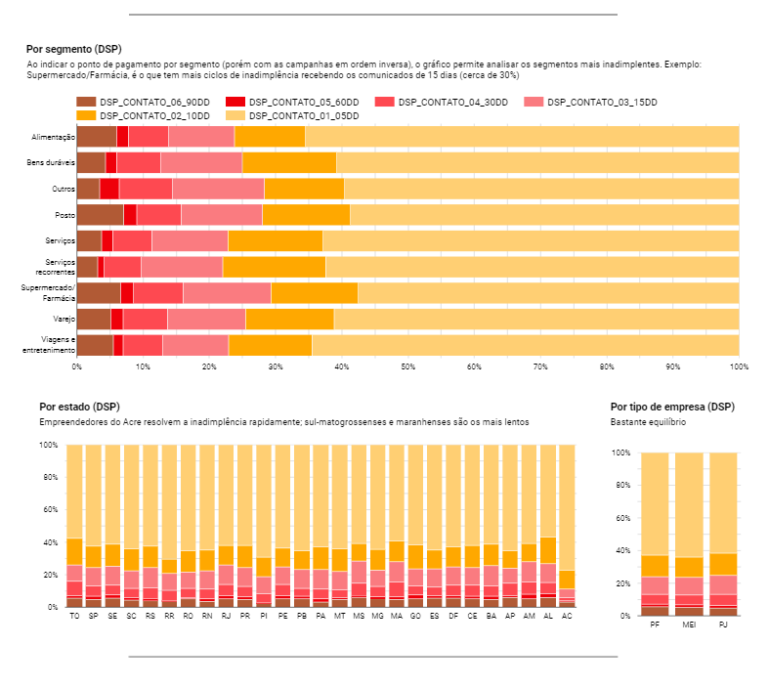

Slide 18
Exploração e insights
No pagamento do Principal, os segmentos de Alimentação, Viagens e Entretenimento e Outros são os que mais chegam ao final da régua (os três na faixa de 48%).
No Principal, o Acre novamente é o que costuma fazer pagamentos mais rapidamente: 57% pagam entre o primeiro e o segundo comunicados. O número é 15% maior do que a média. O destaque negativo é do Amazonas, onde 47% chegam ao 45º dia sem pagamento
No tipo de empresa, novamente há um equilíbrio
Ver gráficos no próximo slide

Slide 19
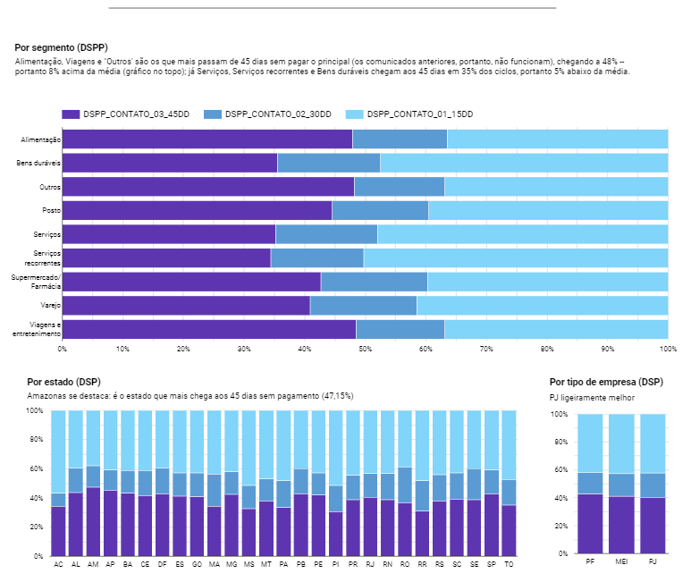

Slide 20
Qual é a curva ideal?

Slide 21
Sugestão final de ajustes a partir dos dados analisados
O desempenho próximo de da relação de Pareto da curva DSP pode ser usado como uma boa referência de curva ideal.
Ainda assim, melhorias podem ser realizadas a partir de comunicações específicas, direcionadas aos clientes de segmentos e regiões geográficas que apresentam menor agilidade na recuperação de pagamentos.
Ajustar a régua DSPP.
Esta régua tem menos comunicados do que a DSP e com períodos de tempo maiores entre eles. Como o resultado da régua DSP é satisfatório, de imediato a sugestão seria aproximar a lógica da DSPP à da DSP. com mais comunicados no início da inadimplência do Principal e menor intervalo entre eles. Note-se que o primeiro comunicado do DSPP ocorre apenas após 15 dias de inadimplência. Aos 15 dias, a régua DSPP já enviou três comunicados e recuperou 75% dos inadimplentes.

